Slide 1
„Castle Defense”
Projekt w języku skryptowym
Mateusz Wójcicki

Slide 2
Koncept gry
Gracz będzie miał za zadanie za wszelką cenę nie pozwolić wrogim jednostkom przedostać się do swojej bazy.
Baza ta będzie miała określoną liczbę „punktów wytrzymałości” pozwalających jej na przetrwanie kilku ataków jednostek wroga, na wypadek gdyby jednak przedostał się przez zabezpieczenia. Gdy punkty wytrzymałości skończą się – gracz przegrywa.

Slide 3
Gameplay
Obrona będzie możliwa dzięki dostępnym „wieżom” różniącym się między sobą sposobem obrony drogi do bazy.
Każda wieża będzie miała swoją cenę, a gracz ograniczone środki na budowę.
Gra będzie posiadać mapy, które zarówno wizualnie, jak i strategicznie będą się od siebie różnić

Slide 4
Zlikwidowanie jednostki wroga skutkować będzie zdobyciem monet na budowę nowych wież
Rozgrywka będzie podzielona na „fale” ataków wroga. Przed każdą falą gracz będzie mógł budować wieże do obrony
Z każdą falą przeciwników będzie przybywać
Każda wieże będzie miała swoje właściwości takie jak: zasięg czy obrażenia

Slide 5
Narzędzia i technologie
Python (biblioteka Pygame)
IDE – PyCharm / Visual Studio Code
Inne programy i źródła potrzebne do stworzenia oprawy graficznej (Paint i źródła)

Slide 6
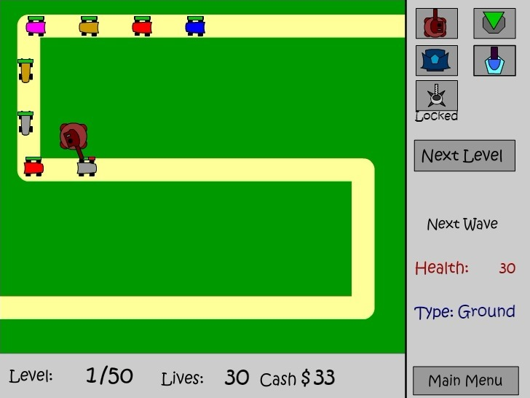
Przykładowa gra, na której się wzorowałem

Slide 7
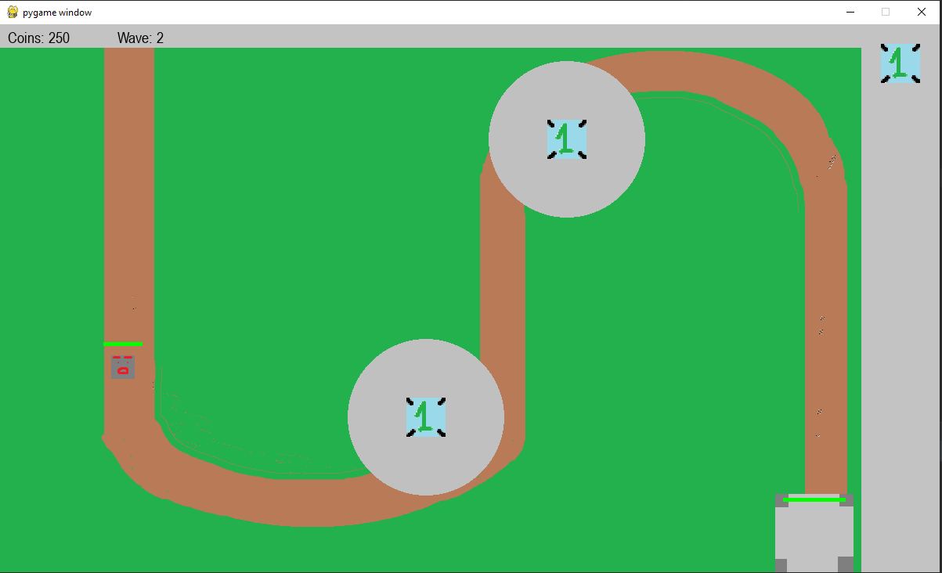
Moja gra

Slide 8
Podział zadań:
Gra
Menu
Wybór mapy
Oprawa graficzna
Mechaniki
Wygląd wież
Wygląd jednostek wroga
Wygląd map
Strzały wież
Wszystkie cechy wież, bazy i wrogów
Ruch jednostek wroga po ścieżce
System „kładzenia wież”
Zamiast monet - surowce

Slide 9
Harmonogram zadań
10.03.2023
19.03.2023
24.03.2023
31.03.2023
14.04.2023
Prezentacja
Menu główne
Pierwsza mapa
Podstawowe grafiki
Interfejs użytkownika
System kładzenia wież
Ruch wroga
System poruszania się po ścieżce
Pierwsza wieża
Pierwszy wróg
21.04.2023
5.05.2023!
28.04.2023!
12.05.2023
26.05.2023
Zasięg wieży i detekcja przeciwnika
Dokończenie animacji strzału
Pkt życia wroga i bazy, reakcja na otrzymanie obr
Animacja strzału
System pojawiania się przeciwników (fale ataków)
Nowa mapa
Nowi przeciwnicy
Nowe wieże
Eliminacja błędów

Slide 10
Źródła
https://www.youtube.com/watch?v=16DM5Eem0cI
https://www.youtube.com/watch?v=hDu8mcAlY4E
https://www.youtube.com/watch?v=R-Taxyum7q0&t=247s
https://www.youtube.com/watch?v=E82_hdoe06M
https://www.youtube.com/watch?v=G8MYGDf_9ho&t=112s
https://www.youtube.com/watch?v=0RryiSjpJn0
https://www.youtube.com/watch?v=p0pUqgKFfKo&t=436s
https://www.youtube.com/watch?v=-_g3QITLaQA
https://www.youtube.com/watch?v=dBMHuIWbF_k&t=448s
https://www.youtube.com/watch?v=iLHAKXQBOoA&t=3997s
https://www.youtube.com/watch?v=0GIfCNVD4d0
https://www.youtube.com/watch?v=AY9MnQ4x3zk&t=6922s
https://www.youtube.com/watch?v=vhNiwvUv4Jw
https://www.youtube.com/watch?v=LCJ_ZARWNrQ
https://www.youtube.com/watch?v=jO6qQDNa2UY

Slide 11
Funkcje „poza planowe”
Udało mi się zaimplementować narzędzie do tworzenia nowych ścieżek dla przeciwników oraz narzędzia pozwalające zatrzymywać pojawianie się fali wrogów, drukować w konsoli na bieżąco liczbę wierzy i wrogów na mapie.

Slide 12
Koniec Dziękuję za uwagę :)

